Slide 1
Pelayanan Kontrasepsi Pasca Abortus
Wenny Rahmawati, S.Keb., Bd., M.Keb

Slide 2
Pendahuluan!
Di Indonesia, jumlah kematian ibu meningkat setiap
tahunnya. Kematian ibu tahun 2021 sebesar 7.389
meningkat menjadi 4.627 pada tahun 2022. Sebesar 14
kematian ibu disebabkan oleh abortus (Kementerian
Kesehatan R.I., 2022). Masalah kesehatan ibu dan
kesehatan reproduksi merupakan masalah kesehatan
masyarakat yang memberikan dampak pada generasi
penerus. Penyebab kematian ibu pada trimester pertama
salah satunya adalah keguguran/abortus. Keguguran
sebagai masalah kesehatan reproduksi memiliki potensi
menimbulkan dampak fisik dan psikologis.

Slide 3
Pelayanan kontrasepsi pasca abortus meliputi: konseling tentang kontrasepsi, jaminan tersedianya pasokan kontrasepsi, akses terhadap asuhan lanjutan, informasi perlindungan terhadap infeksi menular seksual (IMS), hal-hal khusus berkenaan dengan pribadi klien, kondisi klinis dan kemampuan fasilitas kesehatan setempat
(Kementerian Kesehatan R.I., 2020).

Slide 4
Kontrasepsi pasca abortus perlu dimulai segera karena proses ovulasi dan kesuburan dapat kembali dalam 11 hari setelah terjadinya abortus. Hal ini perlu disampaikan kepada perempuan agar mereka mengerti bahwa klien dapat segera hamil lagi sebelum haid berikutnya datang, sehingga diperlukan kontrasepsi yang aman untuk menunda atau mencegah kehamilan.

Slide 5
Konseling
Setiap perempuan pasca abortus perlu mendapat konseling tentang perencanaan kehamilan. Petugas konseling perlu menggali, mengkaji, dan mengkonfirmasi perasaan dan kebutuhan setiap perempuan terkait
rencana kehamilan selanjutnya, serta latar belakang individu, seperti usia, paritas, riwayat medis, lingkungan fisik dan sosial, serta ketersediaan layanan kontrasepsi di
fasilitas kesehatan setempat.
Pada saat konseling dengan perempuan yang telah mengalami keguguran, petugas konseling harus menanyakan bagaimana kehamilan tersebut terjadi dan menggali kemungkinan adanya kegagalan atau tidak terpenuhinya kebutuhan
kontrasepsi sebelumnya.

Slide 6
Konseling
Perempuan perlu dibantu untuk mengidentifikasi faktor yang menjadi penyebab gagalnya kontrasepsi dan kebutuhan untuk mengganti metode kontrasepsi selanjutnya, misalnya: keterbatasan metode kontrasepsi (karena tidak ada metode kontrasepsi yang 100% efektif bahkan setelah digunakan dengan benar). Selain itu, penggunaan dan pemahaman yang salah (penggunaan yang tidak rutin atau konsisten karena kelalaian, mitos dan keyakinan yang salah terkait kontrasepsi, penghentian penggunaan karena efek samping, tidak adanya dukungan atau adanya larangan dari pasangan, keluarga, tokoh agama, atau lingkungan sekitar)

Slide 7
Tujuan konseling pasca abortus:
Membantu perempuan mengambil keputusan terkait tatalaksana klinis yang sesuai dengan kebutuhannya.
Memberikan dukungan psikososial kepada perempuan dan mengidentifikasi adanya kebutuhan layanan psikososial lebih lanjut
Membantu perempuan merencanakan kehamilan selanjutnya dan mengambil keputusan terkait penggunaan kontrasepsi pasca abortus sesuai kebutuhannya.

Slide 8
Layanan Kontrasepsi Pasca Abortus
Terkait kelayakan medis metode kontrasepsi pasca abortus, semua metode aman digunakan pada kasus abortus tanpa komplikasi dan ketika perempuan tidak memiliki kondisi medis spesifik lainnya yang menjadi kontraindikasi. Kontrasepsi yang dianjurkan sesudah abortus trimester I sama dengan kontrasepsi pada masa interval, sedangkan kontrasepsi yang dianjurkan sesudah abortus trimester II sama dengan kontrasepsi pada masa pascasalin. Semua metode aman digunakan pada kasus abortus tanpa komplikasi dan ketika perempuan tidak memiliki kondisi medis spesifik lainnya yang menjadi kontraindikasi

Slide 9
Metode Kontrasepsi Pasca Abortus

Slide 10
KONDOM
Kondom merupakan salah satu pilihan kontrasepsi pasca abortus. Kondom merupakan alat kontrasepsi yang mudah didapatkan. Merupakan selubung/sarung karet yang dapat terbuat dari berbagai bahan, diantaranya: lateks (karet), plastic (vinil) atau bahan alami (produksi hewan) yang dipasang pada penis saat hubungan seksual. Kondom terbuat dari karet sintetis yang tipis, berbentuk silinder dengan muara lebih tebal, yang bila digulung berbentuk rata atau mempunyai bentuk seperti puting susu.

Slide 11
Cara kerja kondom yaitu dengan menghalangi terjadinya pertemuan sperma dan sel telur dengan cara menyimpan sperma di ujung selaput karet yang dipasang pada penis sehingga sperma tidak tercurah ke dalam saluran reproduksi perempuan. Kondom juga mencegah penularan mikroorganisme (IMS termasuk HBV dan HIV/AIDS). Angka kegagalan kondom 2-12 kehamilan per 100 perempuan per tahun, kondom cukup efektif bila digunakan dengan benar.
Pemakaian kondom tidak memerlukan penilaian khusus (anamnesis maupun pemeriksaan khusus). Kondisi yang perlu dipertimbangkan untuk penggunaan kondom yaitu; digunakan pada pria yang ingin berpartisipasi dalam program KB, ingin kontrasepsi darurat (pasca abortus), ingin kontrasepsi tambahan, berisiko tinggi tertular/menularkan IMS.

Slide 12
Pada kondisi pasca abortus, kondom dapat segera dimulai sewaktu hubungan seksual. Kondom merupakan metode sementara sambil menunggu metode yang lain.

Slide 13
PIL
Metode pil terdiri dari pil kombinasi dan pil progestin.
Pada kondisi pasca abortus, pil dapat segera dimulai
sewaktu hubungan seksual (hari 1-7 pasca abortus), walaupun terdapat infeksi. Pil sangat efektif dan langsung efektif setelah digunakan.

Slide 14
Pil Kombinasi
Pil kombinasi mengandung hormon aktif estrogen dan progesteron. Cara kerja pil kombinasi yaitu menekan ovulasi, mencegah implantasi, mengentalkan lendir serviks dan mengganggu motilitas tuba. Berbagai manfaat penggunaan pil kombinasi yaitu: efektifitas tinggi, dapat digunakan sebagai kontrasepsi darurat, tidak mengganggu hubungan seksual, siklus haid menjadi teratur, banyak darah haid berkurang (mencegah anemia), tidak terjadi nyeri haid, mudah dihentikan setiap saat, kesuburan segera kembali setelah penggunaan pil dihentikan.

Slide 15
Pil Kombinasi
Sebelum memilih menggunakan kontrasepsi pil kombinasi dilakukan penilaian klien terlebih dahulu. Beberapa kondisi yang boleh menggunakan pil kombinasi yaitu: pasca abortus/keguguran, usia reproduksi, gemuk atau kurus, setelah melahirkan dan tidak ingin menyusui, anemia karena haid berlebihan, nyeri haid hebat, siklus haid tidak teratur, Riwayat kehamilan ektopik, kelainan jinak payudara, kencing manis tanpa komplikasi dan varises vena.
Hal-hal yang perlu diperhatikan bagi pengguna pil kombinasi yaitu: kadang-kadang timbul mual, pusing atau sakit kepala, nyeri payudara, serta perdarahan bercak/spotting yang dapat hilang dengan sendiri pada awal penggunaan (3 bulan pertama). Untuk mengurangi mual, pil dapat diminum saat hendak tidur atau saat makan malam.

Slide 16
Pil kombinasi pada pasca abortus mulai
digunakan segera atau dalam waktu 7 hari. Pil
diminum tiap hari, pada saat yang sama. Bila
paket 28 pil telah habis, sebaiknya mulai minum pil dari paket yang baru. Bila muntah dalam waktu 2 jam setelah menggunakan pil, ambil pil yang lain, atau menggunakan metode kontrasepsi yang lain.

Slide 17
Pil Progestin
Pil progestin (mini pil) mengandung hormon aktif progesteron. Cara kerja pil progestin (minipil) yaitu menekan sekresi gonadotropin dan sintesis steroid seks di ovarium (tidak begitu kuat), endometrium mengalami transformasi lebih awal sehingga implantasi lebih sulit, mengentalkan lendir serviks sehingga menghambat penetrasi sperma, mengubah motilitas tuba sehingga transportasi sperma terganggu. Berbagai manfaat penggunaan pil progestin (minipil) yaitu: efektifitas tinggi bila digunakan dengan benar, tidak mengganggu hubungan seksual, tidak memengaruhi ASI, mudah dihentikan setiap saat, kesuburan segera Kembali setelah penggunaan pil dihentikan, dan tidak mengandung estrogen.

Slide 18
Pil Progestin
Sebelum memilih menggunakan kontrasepsi pil progestin (minipil) dilakukan penilaian klien terlebih dahulu. Beberapa kondisi yang boleh menggunakan pil progestin (minipil) yaitu: pasca abortus/keguguran, usia reproduksi, setelah melahirkan dan tidak ingin menyusui, menginginkan kontrasepsi yang efektif selama periode menyusui, tidak boleh menggunakan estrogen atau lebih senang tidak menggunakan estrogen, perokok segala usia.
Hal-hal yang perlu diperhatikan bagi pengguna pil progestin yaitu: terjadinya perubahan pola haid merupakan hal yang sering ditemukan pada 2-3 bulan pertama. Umumnya perubahan pola haid
bersifat sementara dan tidak mengganggu kesehatan. Kadang-kadang timbul efek samping peningkatan berat badan, sakit kepala ringan dan nyeri payudara. Efek samping ini dapat hilang dengan sendirinya. Obat-obat tertentu (rifampisin dan fenitoin) dapat mengurangi efektivitas minipil. Bila pasangan berisiko menularkan infeksi menular seksual (IMS) termasuk AIDS, maka perlu menggunakan kondom.

Slide 19
Pil progestin dapat diberikan segera pasca
abortus. Pil diminum tiap hari, pada saat yang
sama. Bila muntah dalam waktu 2 jam setelah
menggunakan pil, minum pil yang lain, atau
menggunakan metode kontrasepsi yang lain, bila
klien ingin melakukan hubungan seksual pada 48
jam berikutnya. Bila terlambat lebih dari 3 jam,
minum pil segera saat ingat menggunakan metode
pelindung selama 48 jam. Bila lupa 1 atau 2 pil,
minum segera pil yang terlupa segera saat ingat,
gunakan metode pelindung hingga akhir bulan.
Meskipun klien belum haid, mulai paket pil baru
sehari setelah paket terakhir habis.

Slide 20
Suntik
Jenis kontrasepsi suntikan terdiri dari suntikan kombinasi dan suntikan progestin. Pada kondisi pasca abortus, kontrasepsi suntik dapat segera dimulai sewaktu hubungan seksual (hari 1-7 pasca abortus), walaupun terdapat infeksi. Kontrasepsi suntik sangat efektif dan langsung efektif setelah digunakan. Selain itu kontrasepsi suntik dapat mengurangi kehilangan darah/anemia.

Slide 21
Suntik Kombinasi
Suntikan kombinasi mengandung hormon aktif estrogen dan progesteron. Jenis suntikan kombinasi adalah 25 mg depo medroksi progesteron asetat dan 5 mg estradiol sipionat diberikan injeksi I.M. sebulan sekali (Cyclofem), dan 50 mg noretindron enantat dan 5 mg estradiol valerat yang diberikan I.M., sebulan sekali. Cara kerja suntikan kombinasi yaitu menekan ovulasi, mengentalkan lendir serviks sehingga mengganggu penetrasi sperma, perubahan pada endometrium (atrofi) sehingga implantasi terganggu, dan mengganggu motilitas tuba.

Slide 22
Suntik Kombinasi
Berbagai manfaat penggunaan suntikan kombinasi yaitu: efektifitas tinggi, tidak mengganggu hubungan seksual, jangka panjang, efek samping sangat kecil. Kerugian suntikan kombinasi yaitu: terjadi perubahan pola haid, seperti haid tidak teratur, perdarahan bercak/spotting, atau perdarahan sela sampai 10 hari, mual, sakit kepala, nyeri payudara ringan dan keluhan, akan hilang setelah suntikan kedua atau ketiga, penambahan berat badan, kemungkinan
terlambatnya pemulihan kesuburan setelah penghentian pemakaian, tidak menjamin perlindungan terhadap penularan infeksi menular seksual, hepatitis B virus, atau infeksi virus HIV, efektifitasnya berkurang bila digunakan bersamaan dengan obat-obat epilepsi(fenitoin dan barbiturat) atau obat tuberculosis (rifampisin).

Slide 23
Suntik Kombinasi
Sebelum memilih menggunakan kontrasepsi suntikan kombinasi dilakukan penilaian klien terlebih dahulu. Beberapa kondisi yang boleh menggunakan suntikan kombinasi yaitu: pasca abortus/keguguran, usia reproduksi, setelah melahirkan dan tidak ingin menyusui, haid teratur, nyeri haid hebat, anemia, menyusui ASI
pasca persalinan > 6 bulan, riwayat kehamilan Ektopik.

Slide 24
Suntik Progestin
Suntikan progestin mengandung hormon aktif progesteron. Kontrasepsi suntikan progestin saat ini mengandung 150 mg Depo medroksi progesteron asetat (DMPA) yang diberikan setiap 3 bulan secara intramuskular (I.M.) di daerah pantat. Cara kerja suntikan progestin yaitu mencegah ovulasi, mengentalkan lendir serviks sehingga menghambat penetrasi sperma, menjadikan selaput lendir rahim tipis dan atrofi, menghambat transportasi gamet oleh tuba.

Slide 25
Suntik Progestin
Berbagai manfaat penggunaan suntikan progestin yaitu: efektifitas tinggi bila digunakan dengan benar, jangka panjang, tidak mengganggu hubungan seksual, tidak memengaruhi ASI, sedikit efek samping, mudah dihentikan setiap saat, kesuburan segera kembali setelah penggunaan pil dihentikan, dan tidak mengandung estrogen sehingga tidak berdampak serius terhadap penyakit jantung dan gangguan pembekuan darah, membantu mencegah kanker endometrium dan kehamilan ektopik, menurunkan kejadian penyakit jinak payudara, menurunkan krisis anemia bulan sabit (sickle cell).

Slide 26
Suntik Progestin
Gangguan haid yang sering terjadi pada penggunaan suntikan progestin yaitu: siklus haid yang memendek/memanjang, perdarahan yang banyak/sedikit, perdarahan tidak teratur atau perdarahan bercak (spotting), tidak haid sama sekali, permasalahan berat badan (meningkat). Karena suntikan progestin diberikan setiap 3 bulan, maka tidak dapat dihentikan sewaktu waktu sebelum suntikan berikutnya. Terlambat kembali kesuburan setelah penghentian pemakaian bukan karena kerusakan/kelainan pada organ genetalia, melainkan karena belum habisnya pelepasan obat suntikan dari depotnya(tempat suntikan) merupakan keterbatasan dari suntikan progestin. Keterbatasan suntikan progestin penggunaan jangka panjang adalah menurunkan kepadatan tulang (densitas), menimbulkan kekeringan vagina, menurunkan libido, menimbulkan gangguan emosi (jarang), sakit kepala, nervositas, dan jerawat.

Slide 27
Suntik Progestin
Sebelum memilih menggunakan kontrasepsi suntikan progestin dilakukan penilaian klien terlebih dahulu. Beberapa kondisi yang boleh menggunakan suntikan progestin yaitu: pasca abortus/keguguran, usia reproduksi, setelah melahirkan dan tidak menyusui, menginginkan kontrasepsi yang efektif selama periode menyusui, tidak boleh menggunakan estrogen atau lebih senang tidak menggunakan estrogen, anemia defisiensi besi, perokok, menggunakan obat epilepsi (fenitoin, barbiturat), menggunakan obat tuberkulosis (rifampisin).
Hal-hal yang perlu diperhatikan bagi pengguna suntikan progestin yaitu: sering menimbulkan gangguan haid (amenore), yang tidak mengganggu kesehatan dan bersifat sementara. Kadang-kadang timbul efek samping peningkatan berat badan, sakit kepala ringan dan nyeri payudara.

Slide 28
Selain kontrasepsi kondom, pil dan suntik, pada pasca abortus dapat menggunakan alat kontrasepsi dalam rahim (AKDR). Pada kasus keguguran dengan tatalaksana operatif, kontrasepsi dapat diberikan segera setelah prosedur aspirasi vakum dilakukan, termasuk pemasangan AKDR. Pemasangan AKDR dilakukan jika hasil konsepsi telah dipastikan keluar seluruhnya. AKDR tidak dianjurkan untuk digunakan pada abortus septic karena adanya proses infeksi. Penggunaan AKDR pada kasus keguguran di trimester I dapat langsung dipasang jika tidak ada infeksi. Tunda pemasangan sampai luka atau infeksi sembuh, perdarahan diatasi dan anemia diperbaiki. Penggunaan AKDR pada kasus abortus di trimester II memiliki risiko ekspulsi yang rendah, sebagaimana pada kasus pasca persalinan. Pada kasus keguguran di trimester II, tunda pemasangan 4-6 minggu
pasca abortus, yakinkan tidak ada infeksi, tunda pemasangan hingga infeksi teratasi 3 bulan.

Slide 29

Attention!
Kontrasepsi yang dianjurkan sesudah keguguran trimester I sama dengan yang dianjurkan pada masa interval.
Kontrasepsi yang dianjurkan sesudah keguguran trimester II sama dengan yang dianjurkan pada masa pasca persalinan.

Slide 30
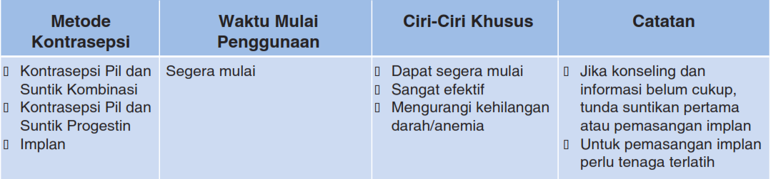
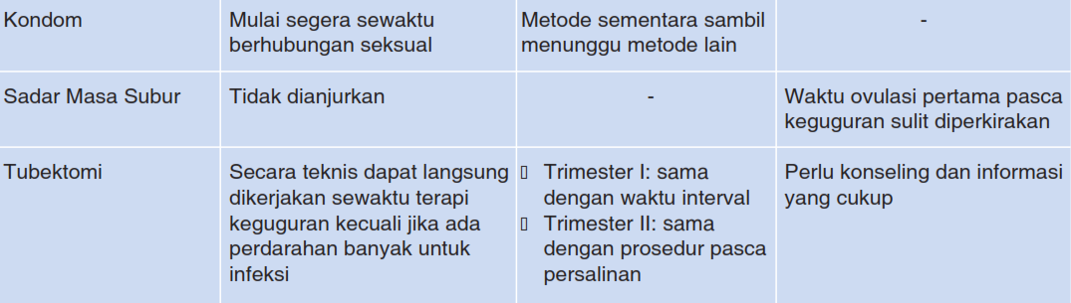

Slide 31
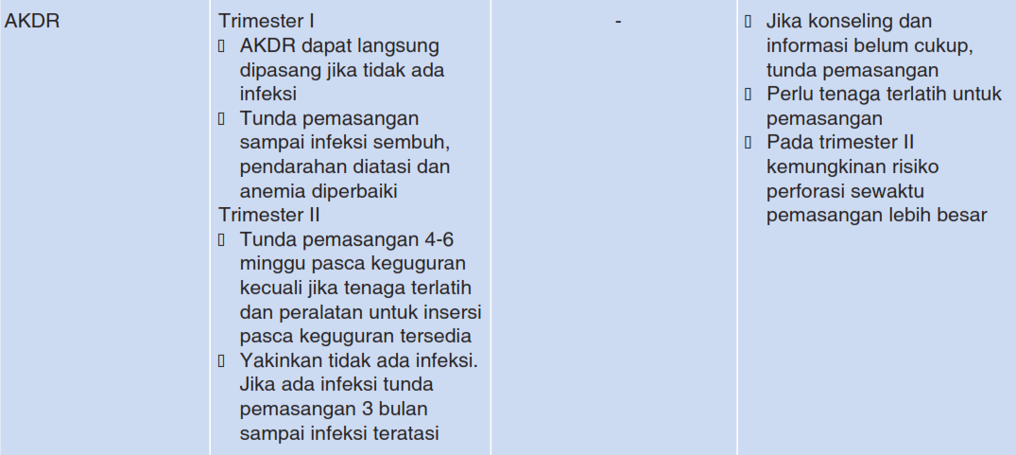

Slide 32
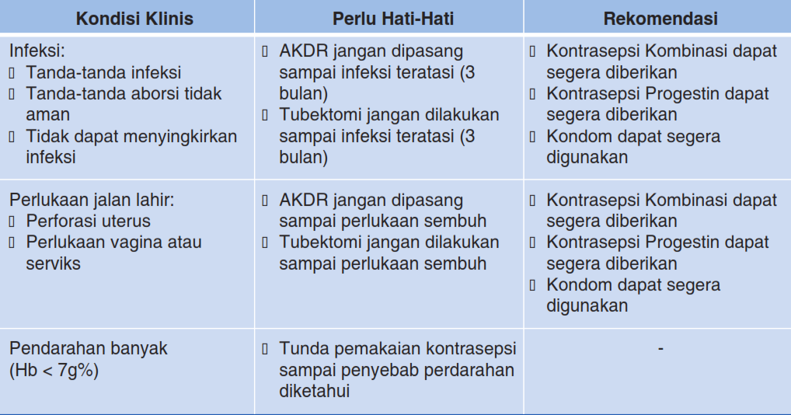

Slide 33
Exercise 2: Types of contraception
Choose the correct answer according to the image
Ring
Patch
Condom
Rhythm method
Implant
Diaphragm
Oral contraception
Sterilization
Injection
Hormonal ring
Coitus interruptus
Vaginal douche
Diaphragm
Hormonal ring
Rhythm method
IUD
Condom
Patch

Slide 34
Exercise 2: Types of contraception
Answer
Choose the correct answer according to the image
Ring
Patch
Condom
Rhythm method
Implant
Diaphragm
Oral contraception
Sterilization
Injection
Hormonal ring
Coitus interruptus
Vaginal douche
Diaphragm
Hormonal ring
Rhythm method
IUD
Condom
Patch

Slide 35
Thanks!
Do you have any questions?

